Slide 1
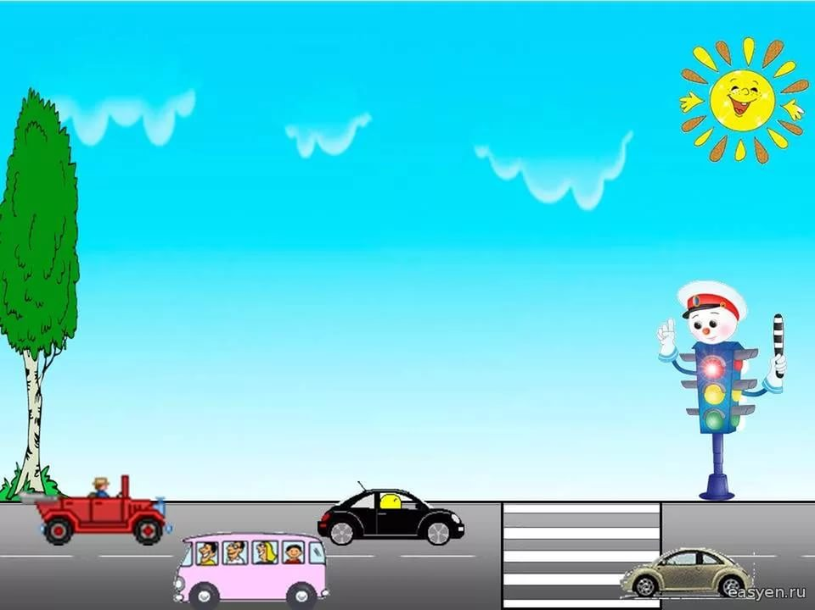
Муниципальное бюджетное дошкольное образовательное учреждение детский сад комбинированного вида «Алёнушка» с.Куйбышево
представляет :
Тематическую страницу сайта МБДОУ
«Алёнушка» отражающую профилактическую работу по предупреждению детского - дорожного травматизма и воспитанию законопослушного участника дорожного движения.
с.Куйбышево

Slide 2
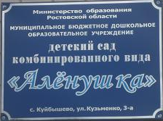
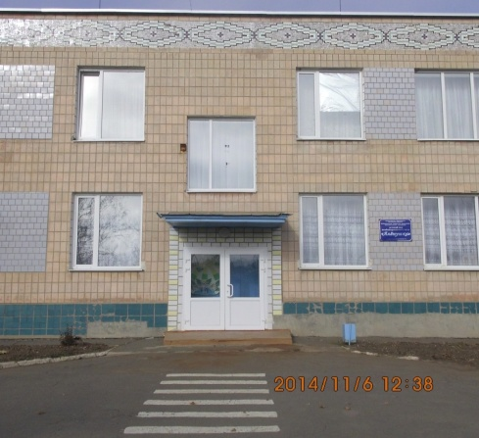
Информационная справка
Полное наименование ДОУ | ФИО Заведующего ДОУ | Телефон ДОУ | E-mail | Ссылка на тематичес кой страницы сайта
Муниципальное бюджетное образовательное учреждение детский сад комбинированного вида « Алёнушка» | Саенко Ирина Львовна | 8.86.348 31-3-02 | kuib_alenyshka@mail.ru

Slide 3
Цели и направления сайта ДОУ:
Создавать условия для оптимизации сетевого партнерства между педагогами, родителями, развитию потенциалов взаимодействия.
Мы стараемся сделать все, чтобы сайт был полезен для наших посетителей, поэтому постоянно занимаемся пополнением сайта, поддерживаем связь и оперативно откликаемся на предложения пользователей.
Сайт предназначен ,воспитателям ОУ, а также родителям.
На сайте собраны учебные и методические материалы из опыта работы педагогов для организации обучения воспитанников ОУ основам безопасности . Наш сайт- это источник информации по дорожной безопасности. Инновационная форма повышения коммуникативной компетентности педагогов и родителей.

Slide 4
Страничка по «Правилам дорожного движения» сайта МБДОУ « Алёнушка»
содержит
9 рубрик
-Документация
-Методическая копилка
-Фото-галерея
-Достижения
-Родителям о правилах дорожного движения
-Новости
-Отзывы и предложения
-Полезные ссылки
Результативная (Мониторинг по ПДД,
протоколы заседаний комиссии « За безопасность движения»

Slide 5
Официальные нормативные документы
-Венская конвенция 1968 года "О дорожном движении"
Федеральный закон от 10.12.1995 № 196-ФЗ "О безопасности дорожного движения"
-Указ Президента Российской Федерации от 15.06.1998 № 711 "О дополнительных мерах по обеспечению безопасности дорожного движения" (вместе с "Положением о Государственной инспекции безопасности дорожного движения Министерства внутренних дел Российской Федерации")
-Постановление Правительства РФ от 23.10.1993 № 1090 (редакция от 21.01.2016) "О Правилах дорожного движения" (вместе с "Основными положениями по допуску транспортных средств к эксплуатации и обязанности должностных лиц по обеспечению безопасности дорожного движения")
-Приказ МВД России от 02.12.2003 № 930 "Об организации работы Государственной инспекции безопасности дорожного движения Министерства внутренних дел Российской Федерации по пропаганде безопасности дорожного движения"
-Приказ МВД России от 02.03.2009 № 185 "Об утверждении административного регламента Министерства внутренних дел Российской Федерации исполнения государственной функции по контролю и надзору за соблюдением участниками дорожного движения требований в области обеспечения безопасности дорожного движения"
-Приказ МВД России от 30.03.2015 № 380 "Об утверждении административного регламента Министерства внутренних дел Российской Федерации исполнения государственной функции по осуществлению федерального государственного надзора в области безопасности дорожного движения в части соблюдения требований законодательства Российской Федерации о безопасности дорожного движения, правил, стандартов, технических норм и иных требований нормативных документов в области обеспечения безопасности дорожного движения при строительстве, реконструкции, ремонте и эксплуатации автомобильных дорог"

Slide 6
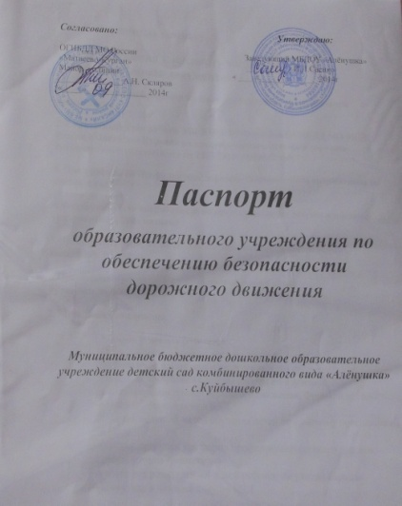
Локальные акты ДОУ
Полное наименование ДОУ
-Паспорт дорожной безопасности МБДОУ «Алёнушка»
-Положение о комиссии « За безопасность движения МБДОУ « Алёнушка»
-Положение о команде Юных Помощников Инспекторов Движения
( ЮПИД) МБДОУ
« Алёнушка»
-План работы по ПДД

Slide 7
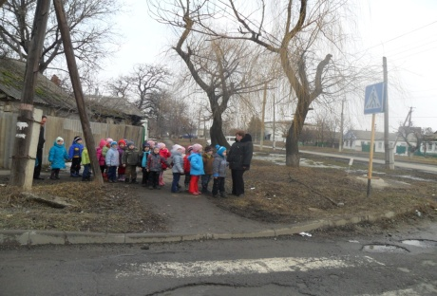
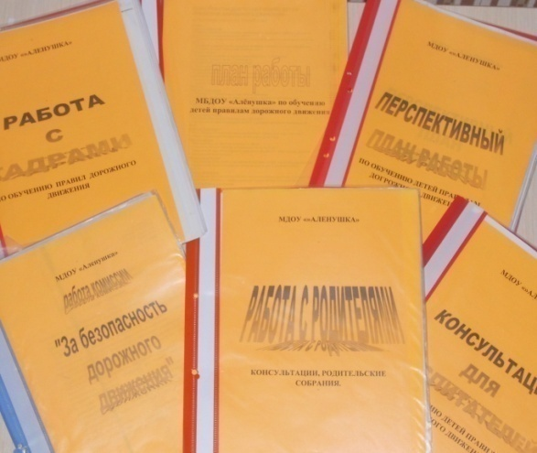
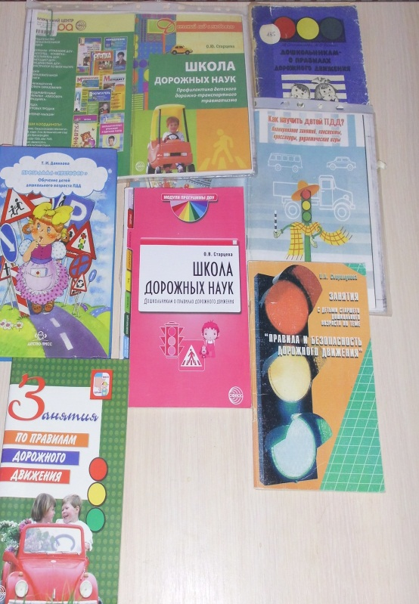
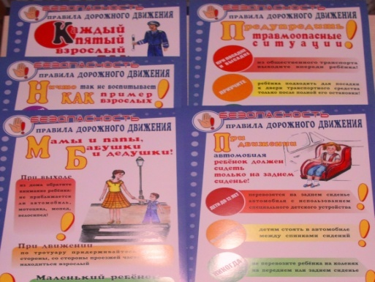
Методическая копилка
-Региональная программа
« Приключение светофора»;
-Примерный план работы на каждую возрастную группу;
-Занятия на все возрастные группы
-Прогулки , беседы;
-Методические рекомендации
-Рекомендации методической литературы по ПДД.

Slide 8
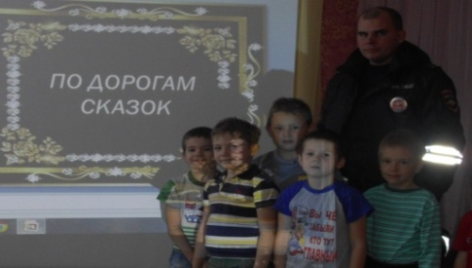
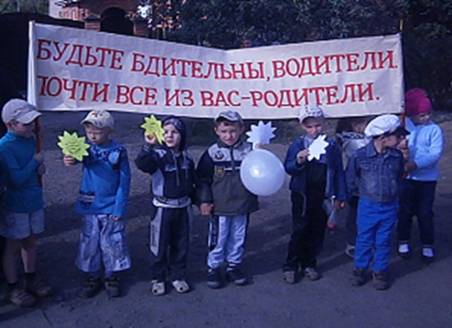
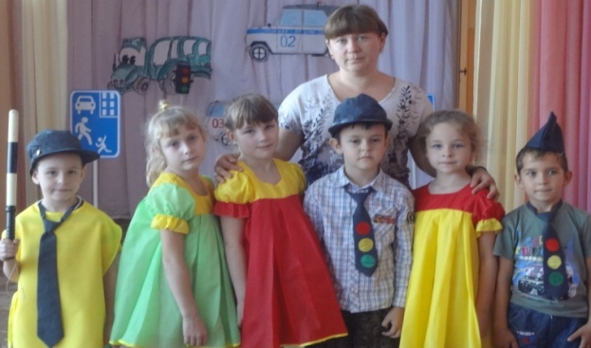
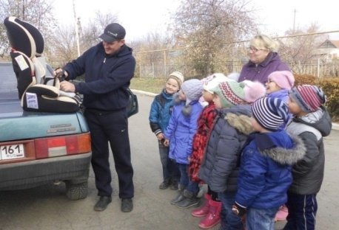
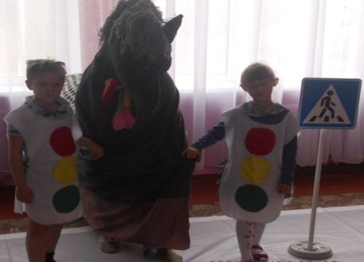
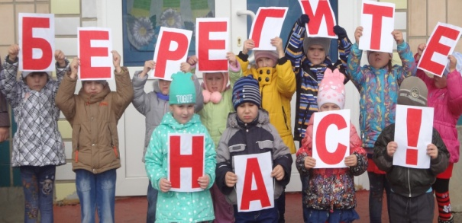
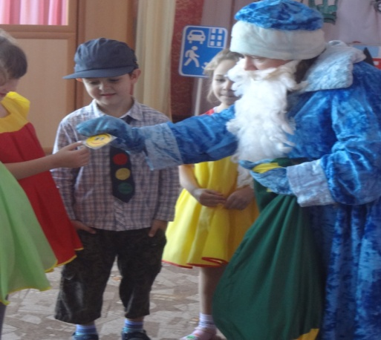
Фото- галерея
-Презентации
проводимые в ДОУ, видеоролики
-Фотографии акций, развлечений, встреч с сотрудниками ГИБДД.

Slide 9
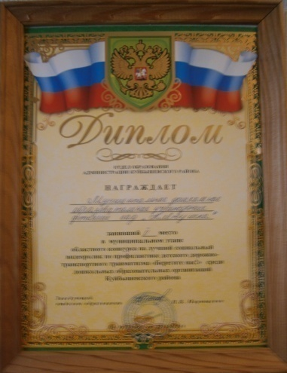
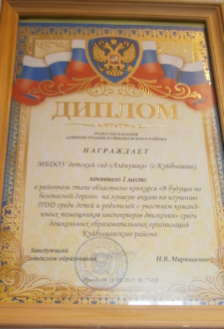
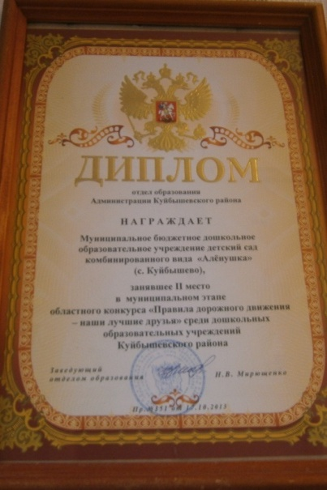
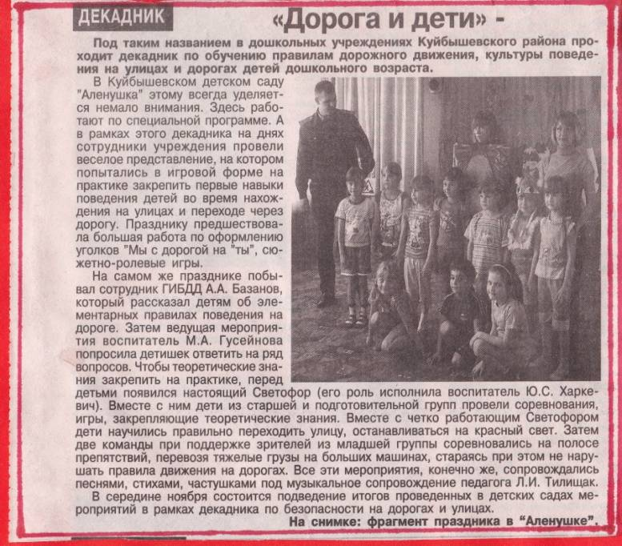
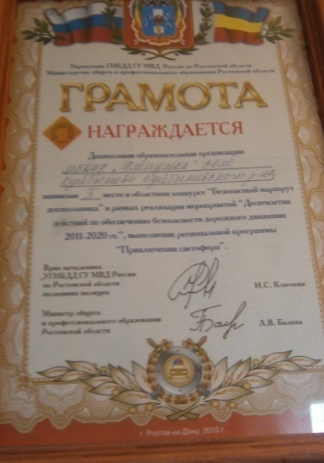
Достижения ДОУ по ПДД
-Грамоты
-Дипломы
-Публикации СМИ

Slide 10
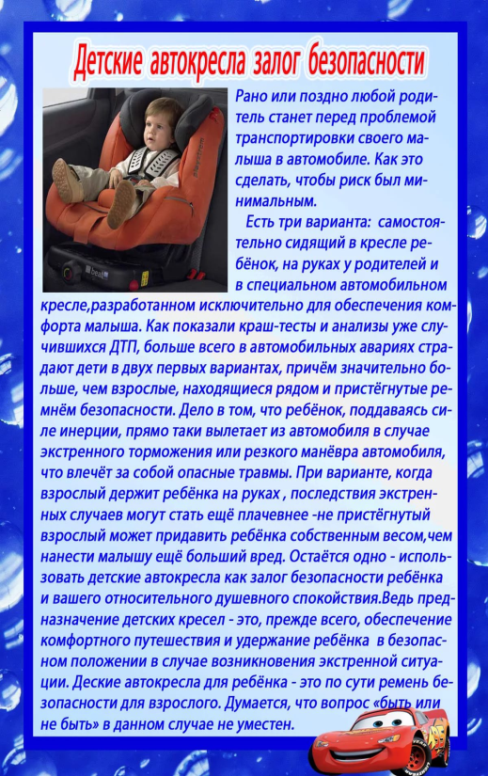
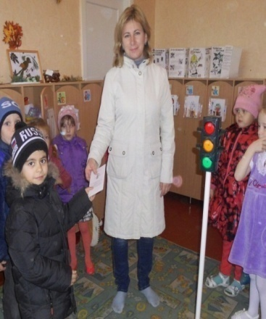
Родителям
о правилах дорожного
-Памятки
Консультации

Slide 11
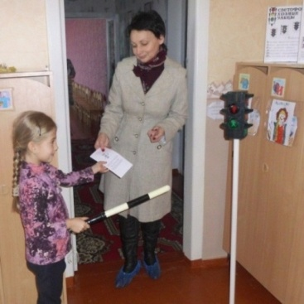
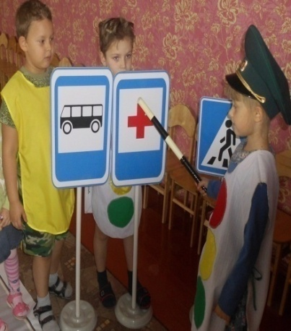
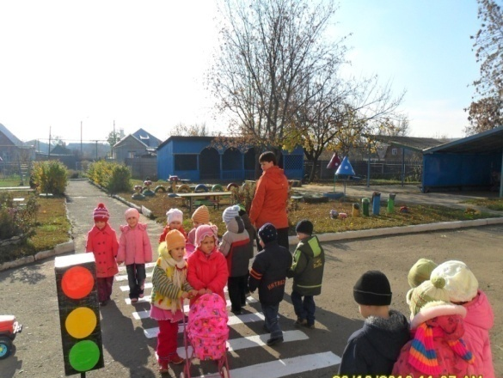
Отзывы и предложения
-отзывы родителей ,
педагогов ,посетителей сайта
- предложения родителей ,
педагогов , посетителей сайта.
Новости ДОУ
В разделе « Новости» мы информируем о проведении
-Акций
-Праздников
-Конкурсов
Родительских собраниях.

Slide 12
Полезные ссылки
Всероссиское сетевое издание "Дошкольник. РФ" (Раздел для педагогов и родителей, содержит статьи о правилах поведения на дороге, вы можете добавлять свои статьи сами и принимать участие в обсуждение статей .
Сайт газеты Добрая Дорога Детства
Сайт
Основы безопасного поведения на дорогах

Slide 13
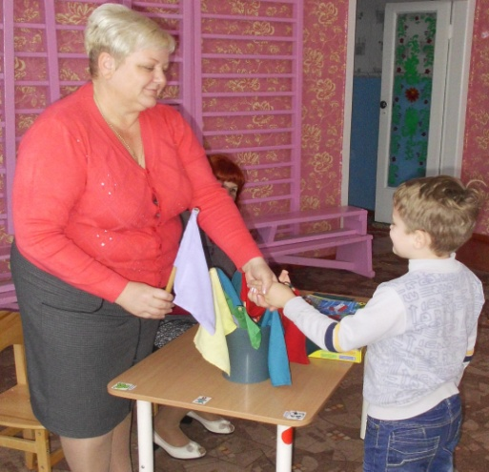
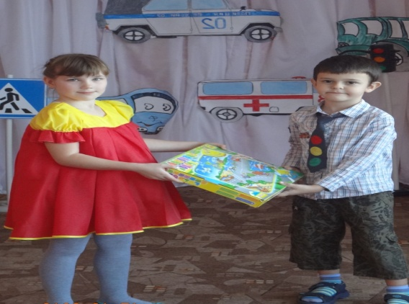
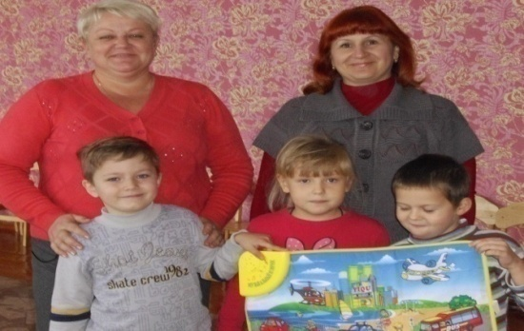
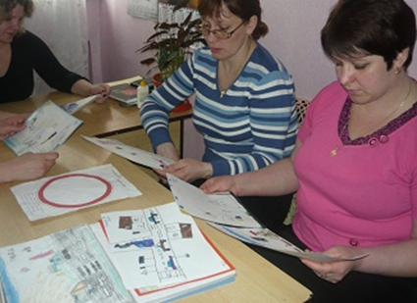
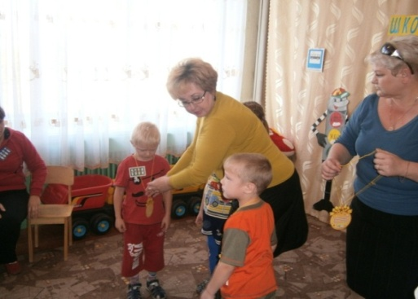
Результативная
Мониторинг по ПДД
Работа комиссии
« За безопасность движения»

Slide 14
Как красивы перекрестки с высоты моей, взгляни:
Пешеходные дорожки, светофорные огни.
Перекрестки без сомненья, могут красивее стать,
Если правила движенья каждый будет выполнять.
Спасибо за внимание!

